Slide 1
牢王的随机森林 ----作为班里唯一一个监督学习我有话要说

Slide 2
为什么5乘5的围棋很难做监督学习（指这门课）
数据集缺失（你们猜猜我的训练集哪里搞来的）
算力不够
模型泛化能力不足
………………

Slide 3
先讲讲随机森林---来自三十年前的算法
机器学习中有一种大类叫集成学习（Ensemble Learning），集成学习的基本思想就是将多个分类器组合，从而实现一个预测效果更好的集成分类器。集成算法可以说从一方面验证了中国的一句老话：三个臭皮匠，赛过诸葛亮。集成算法大致可以分为：Bagging，Boosting 和 Stacking 三大类型。

Slide 4
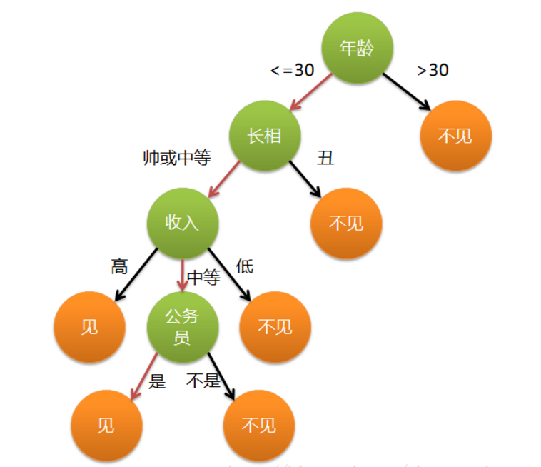

Slide 5
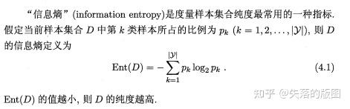
最关键的，如何选取分类依据

Slide 6
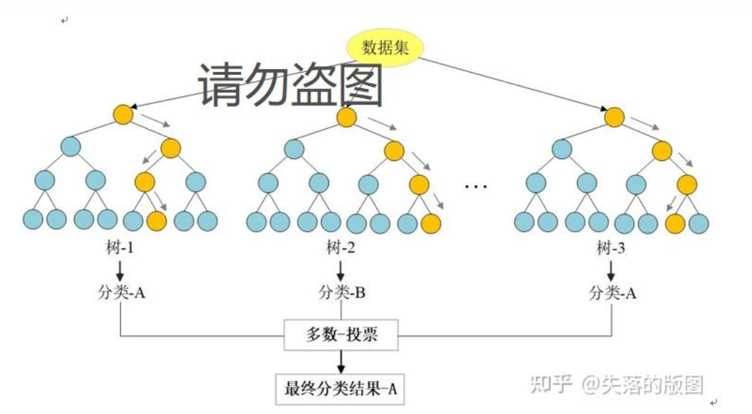

Slide 7
为什么使用随机森林
天生的分类模型，离散的二叉分类，与围棋的离散决策对应
训练量小，使用5000棵树以及几千个样本只需两分钟（主要原因）
泛化能力不错
天生的过拟合模型，见过的不会犯错
其他模型电脑带不动

Slide 8
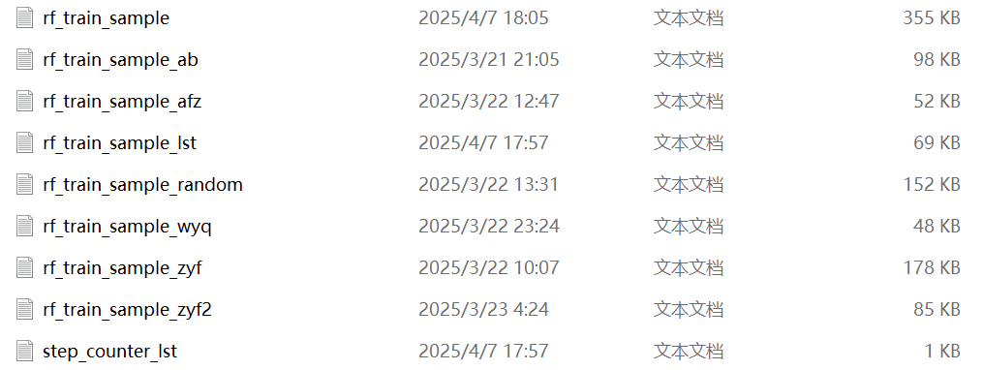
但是监督学习最重要的永远不是模型，而是数据集
我的数据集（部分）

Slide 9
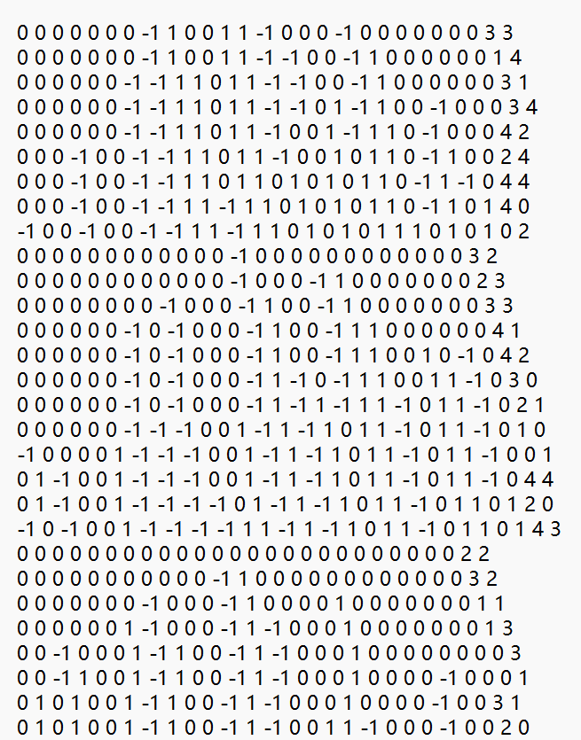
训练集里面长这样

Slide 10
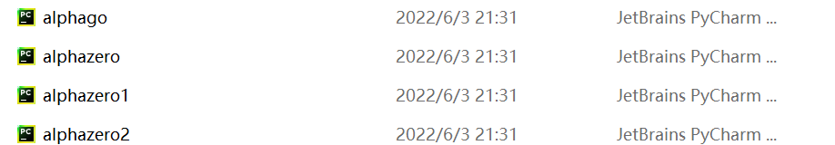
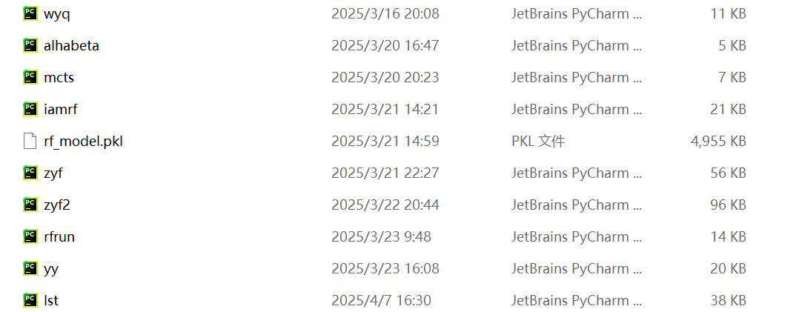
我的训练集怎么来的

Slide 11
如何保证训练效果好
每个数据集大小相近，因为随机森林是否过拟合决定于数据集大小，如果打某个模型的数据集特别多，那么模型会收敛于这个被打模型的定式，就不具备泛化能力
添加了与random对战的训练集，保证模型见到的打法不是定式，增加泛化能力（这个很重要）

Slide 12
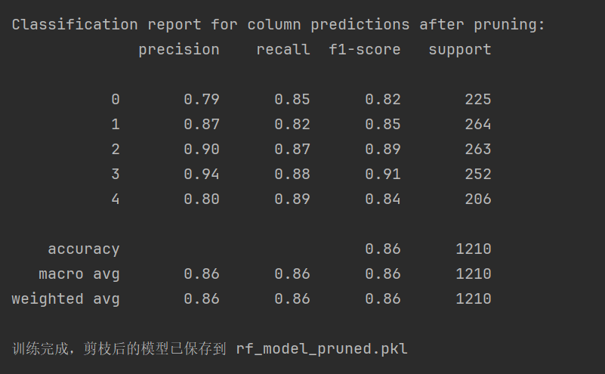
拟合程度

Slide 13

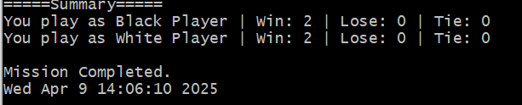
泛化能力的表现---与player3对战为例
导师模型alphazero
但是我的模型

Slide 14
这个泛化能力怎么来的
导师模型alphazero1执白棋很强，alphazero2执黑棋很强，我使用1的白棋训练集，2的黑棋训练集，有1+1>2的效果

Slide 15
本监督学习模型的缺点
虽然模型训练时间短，但是模型大，运行时间比较长
我没有找到比alphazero，alphago更厉害的模型，所以无法将机器学习模型作为被对战模型训练，导致本模型是针对搜索算法的模型，对战player2，player3基本上全胜，但是对战他自己的导师alphazero没有赢的胜算
你也可以看到，监督学习的上限就所有导师的最优值

Slide 16
如何改进能让监督学习更强
使用5×5的棋谱进行训练，学习最厉害的招式（毕竟现在的招式不是最厉害的）
使用服务器，跑transformer这类的大模型，使泛化能力更好
让两个监督学习模型对抗生成（但是容易跑偏）

